Slide 1
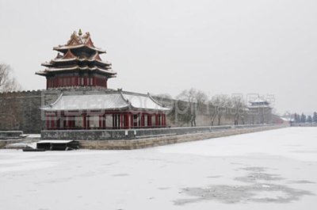
BEPCII中的横向耦合束团不稳定性
LIU Yu Dong
粒子对撞机束流本底研讨会 2023-12-16 浙江 杭州

Slide 2
主要内容
耦合束团不稳定性的物理图像及逐束团逐圈测量原理
耦合束团不稳定性测量、迷惑
耦合束团不稳定性→全环窄带阻抗模型
逐束团横向反馈系统
总结

Slide 3
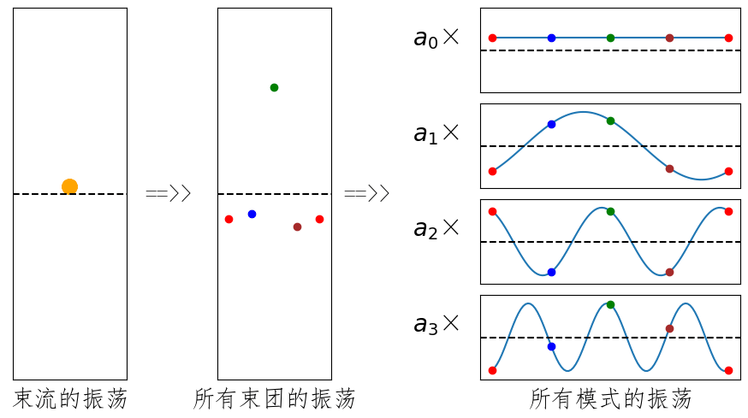
横向多束团耦合不稳定性的物理图像及逐束团测量原理
横向多束团耦合不稳定性物理图像：
以均匀填充的四个束团为例（图中第五个红色束团就是第一个束团，每个束团均进行Betatron振荡），束团之间的振荡相位存在固定的相位差：0，π/2、π、3π/2；任意相干性束流振荡可以拆解成四种固定相位差的束团分布模式振荡的叠加。
所有模式的束团振荡平均=>束流的振荡
尾场与某个模式共振=>不稳定性发生
模0：各束团之间的相位差=（0*2π）/4=0
模式表达式：$x_{0}\left(k,t\right)=a_{0}sin\left[ω_{0}t+\frac{1}{4}\left(0∗2π\right)∗k+φ_{0}\right]$
模1：各束团之间的相位差=（1*2π）/4=π/2
模式表达式：$x_{1}\left(k,t\right)=a_{1}sin\left[ω_{1}t+\frac{1}{4}\left(1∗2π\right)∗k+φ_{1}\right]$
模2：各束团之间的相位差=（2*2π）/4=π
模式表达式：$x_{2}\left(k,t\right)=a_{2}sin\left[ω_{2}t+\frac{1}{4}\left(2∗2π\right)∗k+φ_{2}\right]$
模3：各束团之间的相位差=（3*2π）/4=3π/2
模式表达式：$x_{3}\left(k,t\right)=a_{3}sin\left[ω_{3}t+\frac{1}{4}\left(3∗2π\right)∗k+φ_{3}\right]$

Slide 4
横向模耦合不稳定性模式增长率
尾场作用下的运动方程（色品、束长因素不考虑情况下）：
$$\frac{d^{2}x_{n}}{dt^{2}}+ω_{β}^{2}x_{n}=−\frac{q^{2}N_{b}c^{2}}{E_{0}C_{0}}\sum_{k=0}^{∞}{\sum_{n^{′}=0}^{M−1}{W_{1}\left(z\right)x_{n^{′}}\left(t+\frac{z}{c}\right)}}，z=−\frac{n′−n}{M}C_{0}−kC_{0}$$
$$Ω_{μ}−ω_{β}=−i\frac{Ir_{0}c}{4πγ_{0}ν_{β}e}\sum_{p=−∞}^{∞}{Z_{1}^{⊥}\left[\left(ν_{β}+μ+pM\right)ω_{0}\right]}$$
$μ$是模式数，$Ω_{μ}$的虚部表示增长率，$Ω_{μ}$的实部代表粒束团的振动频率
阻抗原件=>全环阻抗模型=>不同模式不稳定性增长率

Slide 5
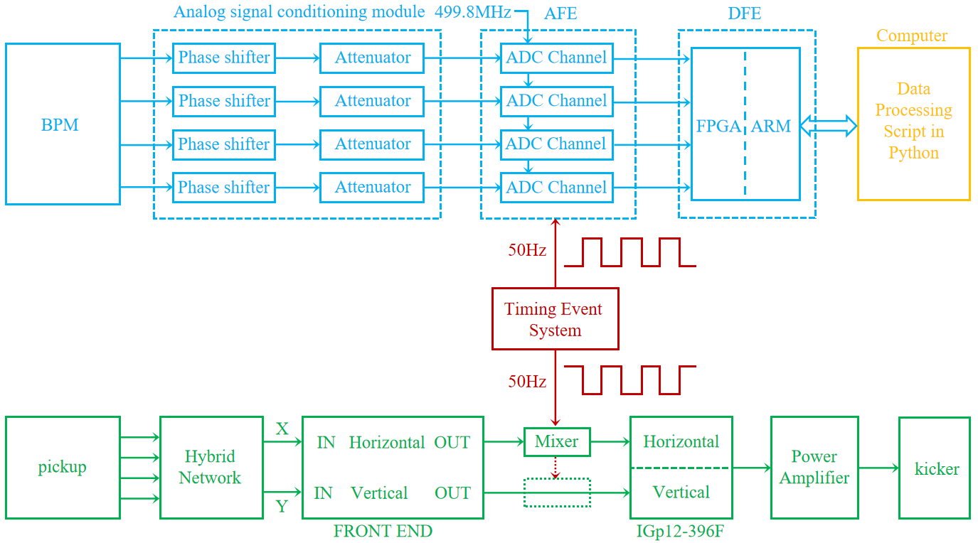
逐束团逐圈振荡测量原理（BxB）
BxB
逐束团逐圈位置测量（BxB）+横向反馈开关
Feedback system
逐束团逐圈横向振荡的记录通过FFT=>模式分布及其增长率

Slide 6
BEPCII物理取数的运行模式和参数
物理量 | 数值
自然束长${ σ}_{z0}$（mm） | 13.36
束团数M | 132
储存环周长C（m） | 237.6
粒子能量${ E}_{k}$（GeV） | 1.89
水平工作点${ ν}_{x}$ | 7.505
垂直工作点${ ν}_{y}$ | 5.568
纵向工作点${ ν}_{s}$ | 0.029
动量压缩因子${ α}_{p}$ | 0.017639
谐波数$h$ | 396
腔压${ V}_{rf}$（MV） | 1.5
水平色品${ ξ}_{x}$/垂直色品${ ξ}_{y}$ | 0.2/0.2

Slide 7
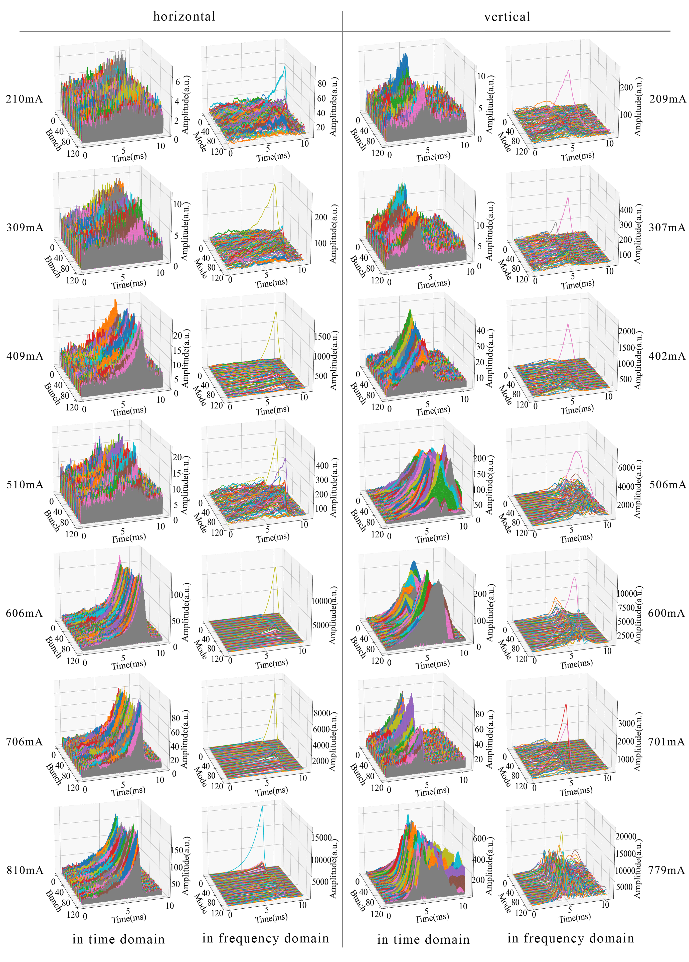
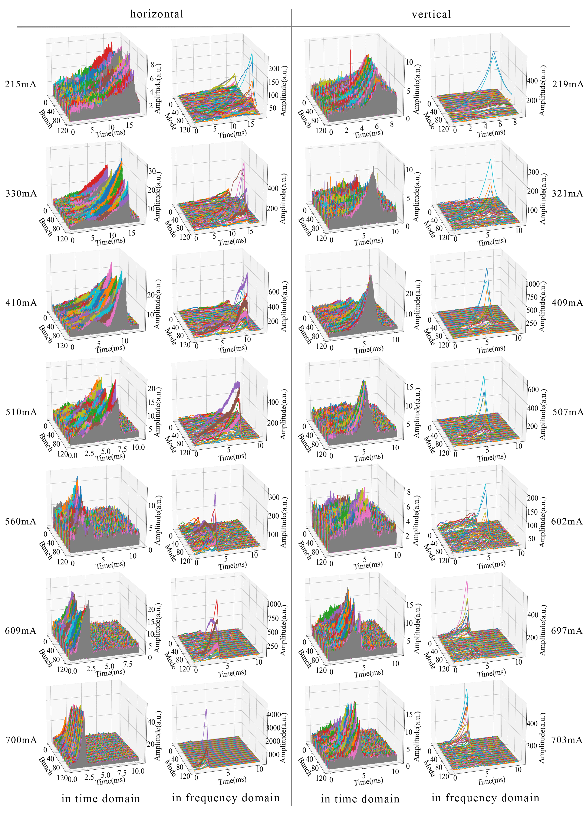
逐束团逐圈振荡信息、模式增长及反馈阻尼（BPR&BER）
BER
BPR

Slide 8
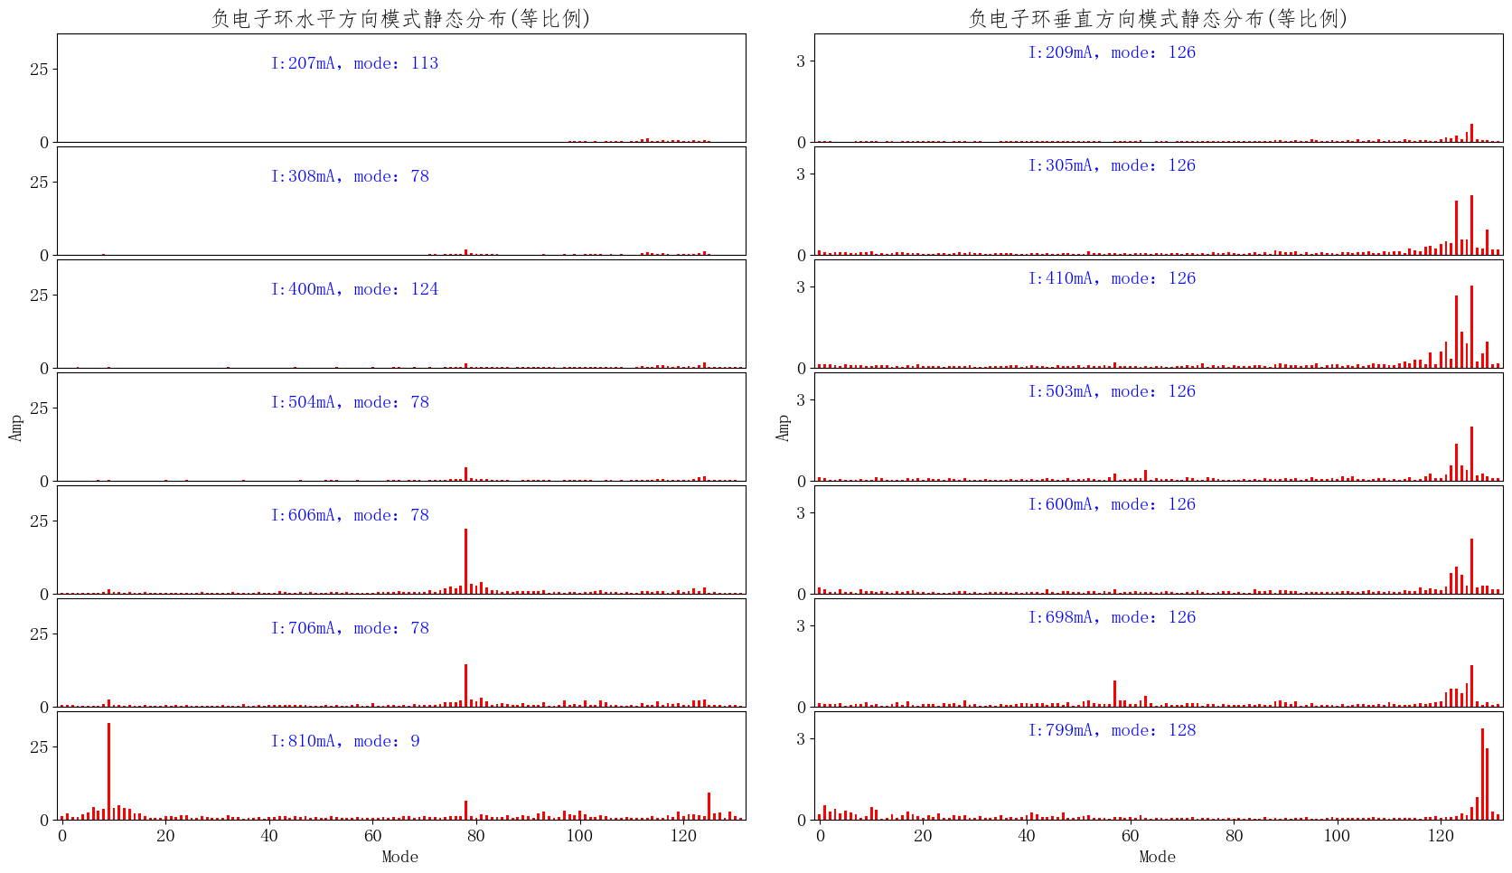
BER不同流强下的横向耦合振荡模式分布
Mode 126
Mode ~9
Mode ~78
Mode ~126
水平方向\三个最不稳不稳定模式：三个阻抗源
垂直方向\ 一个最不稳不稳定模式：一个阻抗源

Slide 9
BER横向耦合束团振荡模式增长率及反馈阻尼率
不稳定性增长率与流强并非呈现线性关系，与理论不一致？
BER垂直高流强最危险模式：126
垂直不稳定性增长率>0.6ms⁻¹
反馈阻尼率>2.0ms⁻¹
BER水平不稳定性>垂直不稳定性
BER水平高流强最危险的模式为：9、126，
水平不稳定性增长率>1.5ms⁻¹；反馈阻尼率>7.0ms⁻¹
BER现有反馈功率情况下（150w/X&150w/Y)，能保证BER流强达到900mA，但也已接近能力极限！

Slide 10
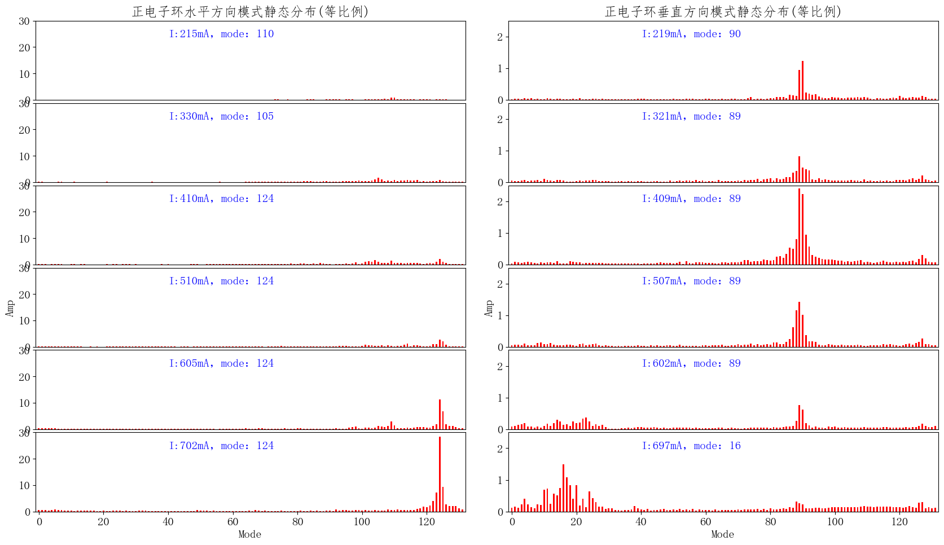
BPR不同流强下的横向耦合振荡模式变化
Mode 89
Mode 19
Mode 124
Mode 126
水平方向：一个最不稳不稳定模式：一个阻抗源
垂直方向：三个最不稳不稳定模式：三个阻抗源

Slide 11
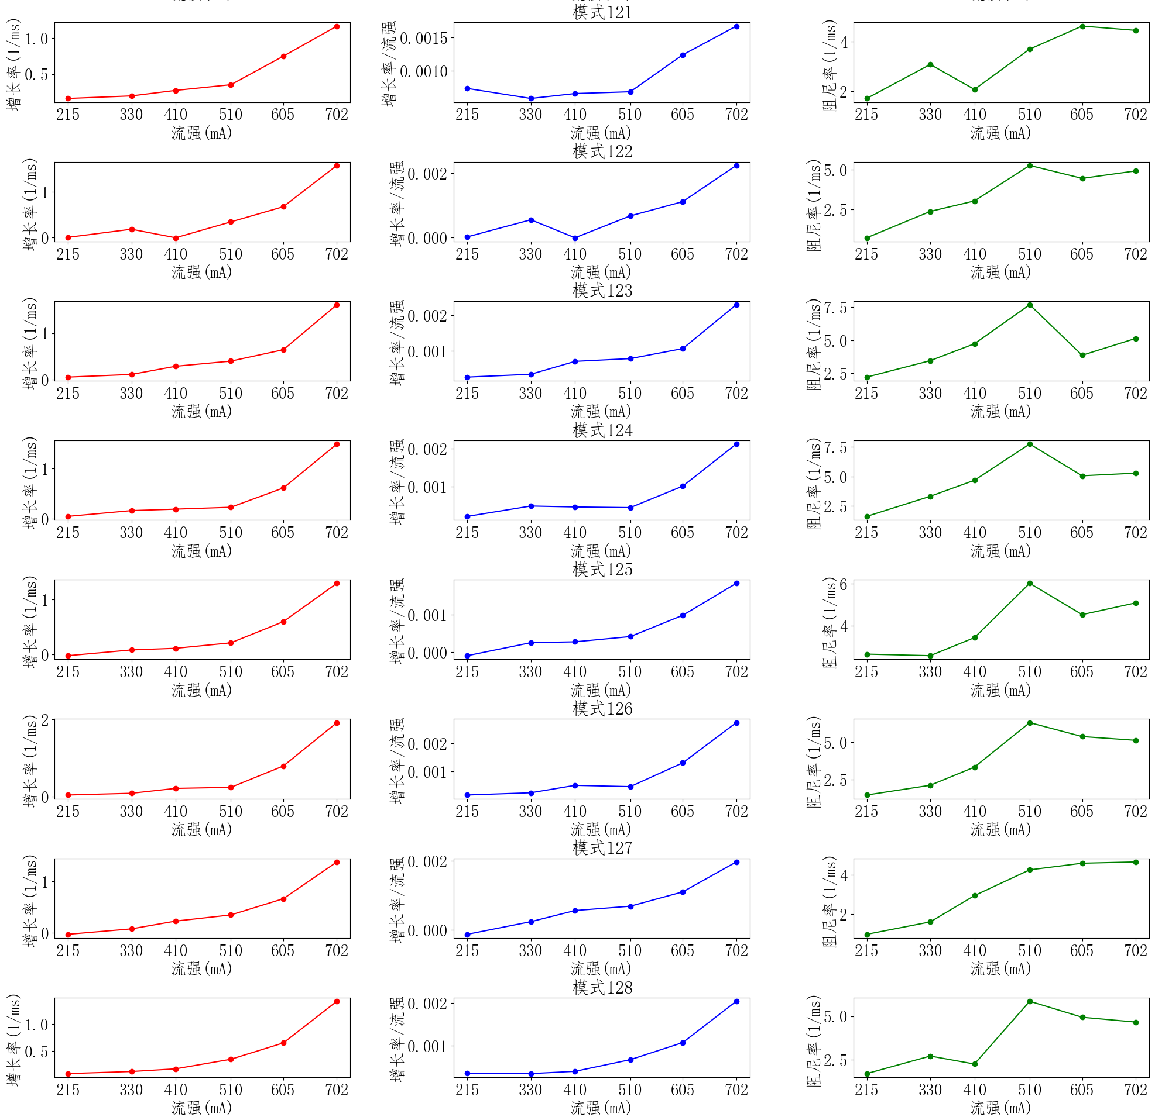
BPR横向耦合束团振荡模式增长率及反馈阻尼率
同样存在增长率和流强的非线性关系？
BPR水平高流强最危险模式：126
水平不稳定性增长率~2ms⁻¹，反馈阻尼率~5ms⁻¹；反馈能力达到上限
BPR垂直 垂直高流强最危险模式：18
水平不稳定性增长率~0.5ms⁻¹，反馈阻尼率~5ms⁻¹
BPR水平不稳定性>垂直不稳定性

Slide 12
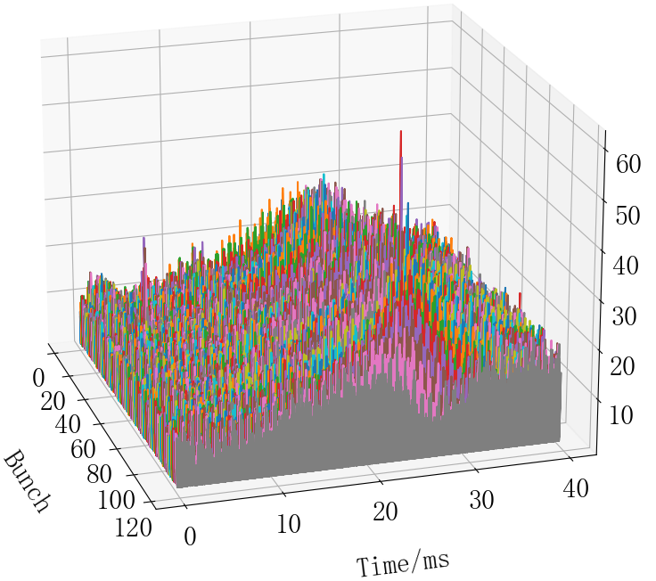
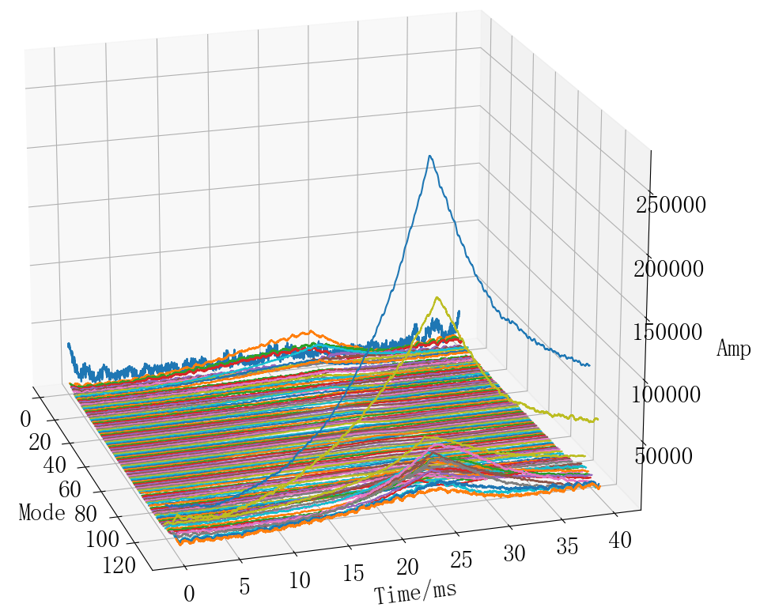
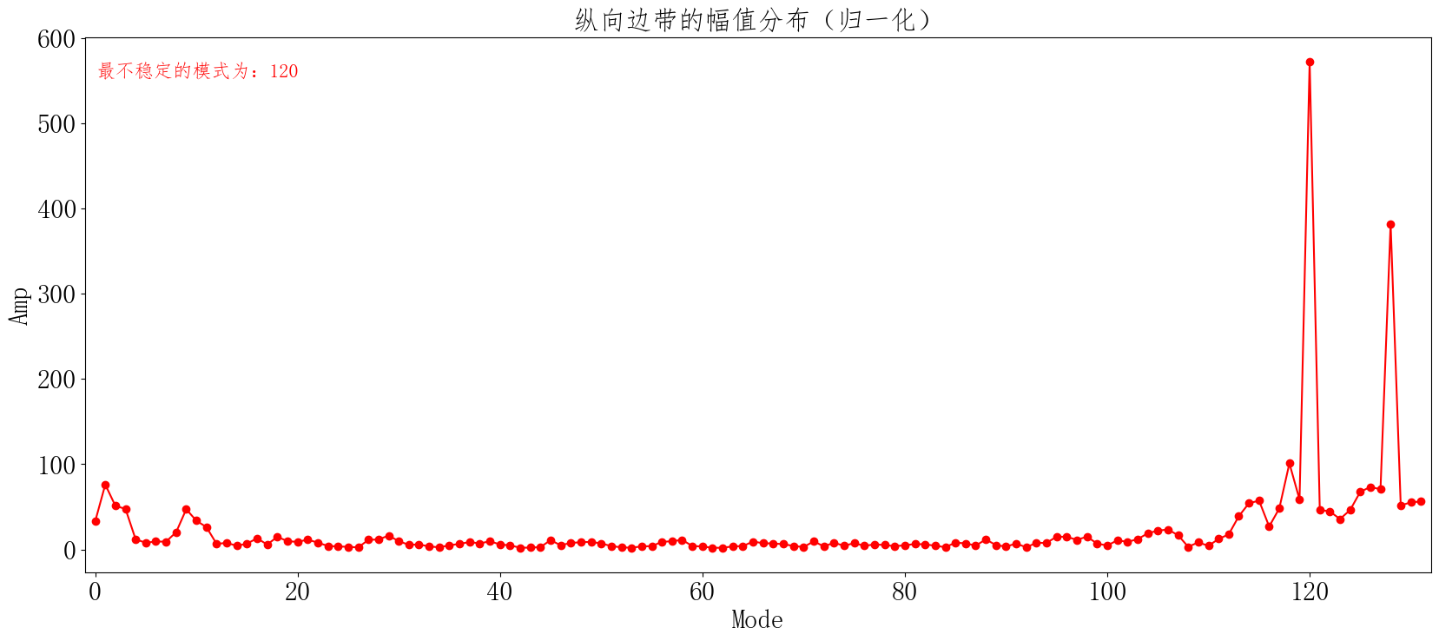
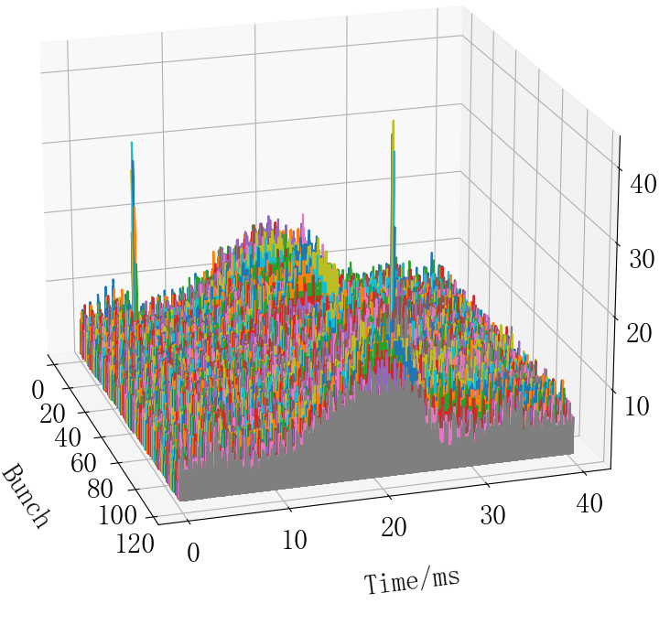
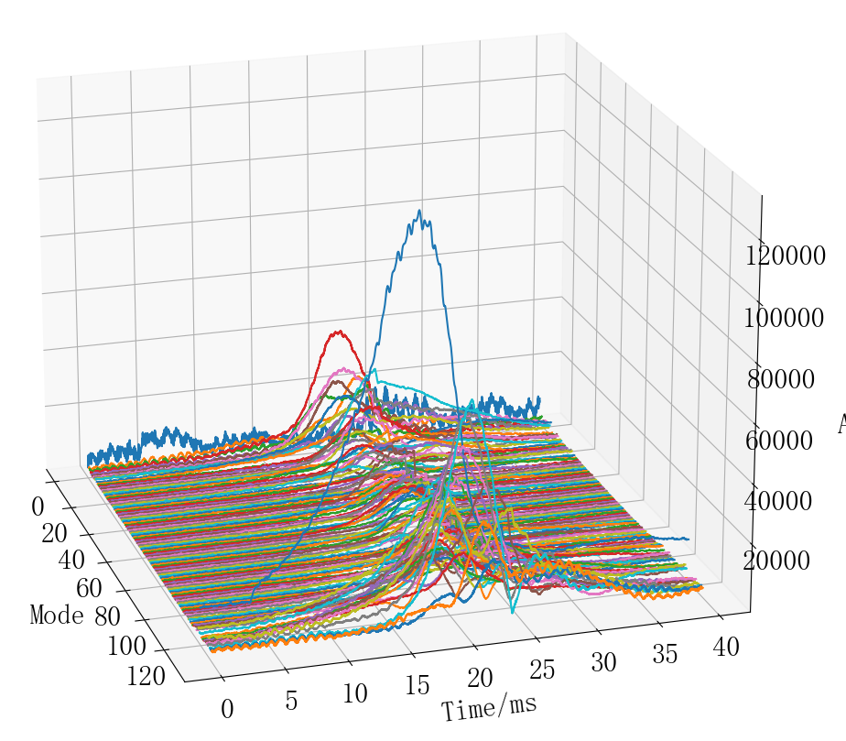
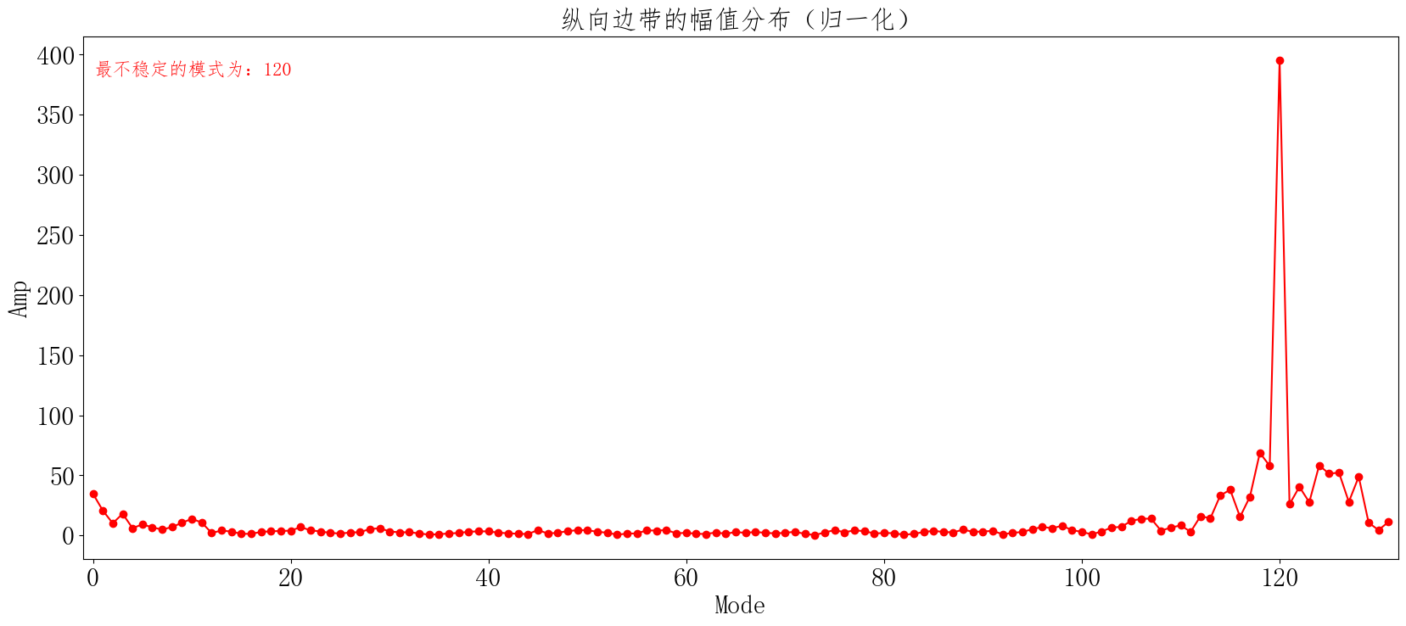
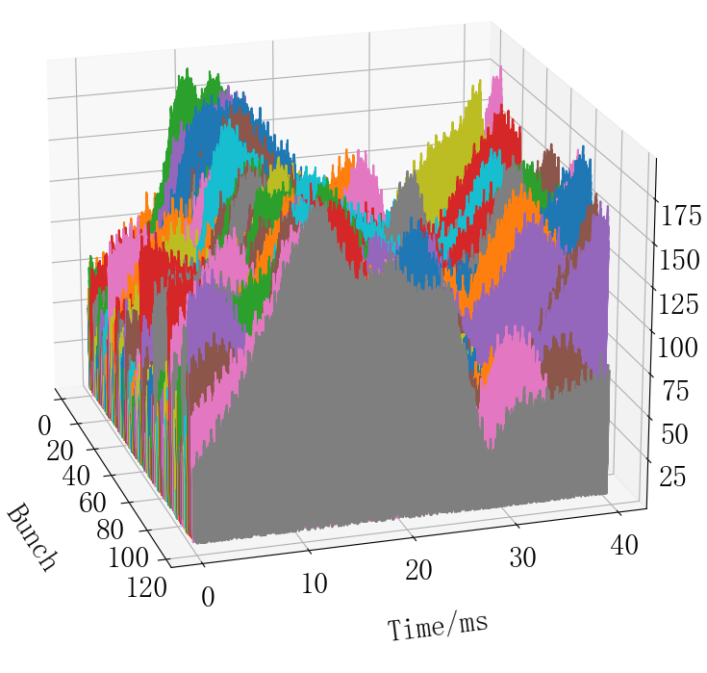
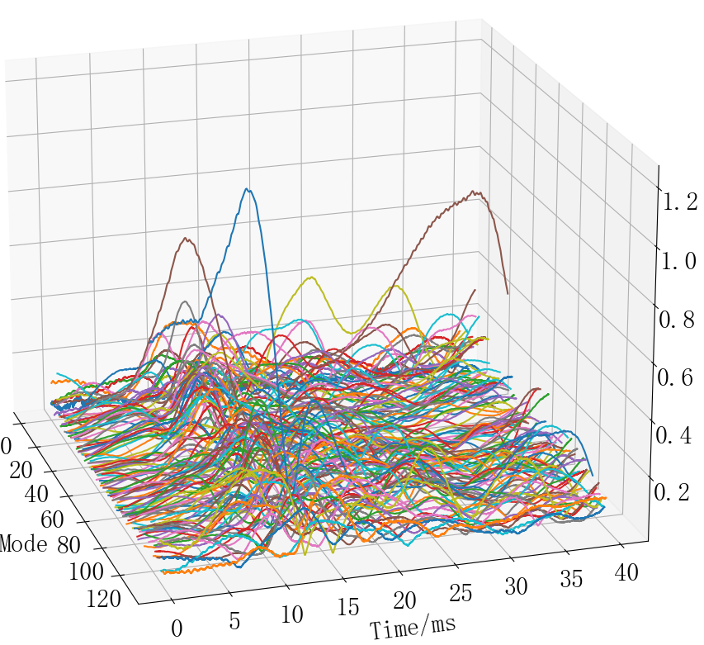
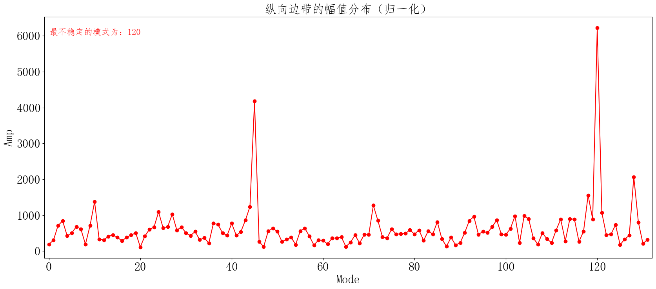
纵向耦合束团不稳定性（BPR&BER）
BPR
522mA
growth rate &damping rate:
Mode 120 : 0.143ms⁻¹ & 0.218ms⁻¹
Mode 128： 0.119ms⁻¹ & 0.225ms⁻¹
608mA
growth rate &damping rate:
Mode 120 : 0.186ms⁻¹ & 0.229ms⁻¹
Mode 128： 0.170ms⁻¹ & 0.296ms⁻¹
725mA
达到反馈抑制极限，纵向不稳定性始终存在
BER纵向耦合束团不稳定性弱，通过逐束团测量系统并未测量到！

Slide 13
BEPCII耦合束团不稳定性强弱顺序：
BPR水平（700mA&2.0ms⁻¹）> BPR垂直（700&0.6ms⁻¹） BER水平（800mA&0.6ms⁻¹）> BER垂直（700mA&0.6ms⁻¹）
BPR纵向(0.2ms⁻¹)> BER纵向
反馈系统提升优先级：
BPR水平反馈 > BPR垂直反馈> BER水平反馈> BER垂直反馈
BPR纵向反馈>BER纵向反馈
对撞亮度关键：★ ★ ★ BPR水平方向的不稳定性和反馈系统！

Slide 14
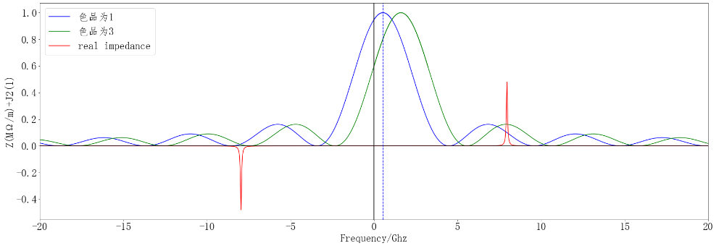
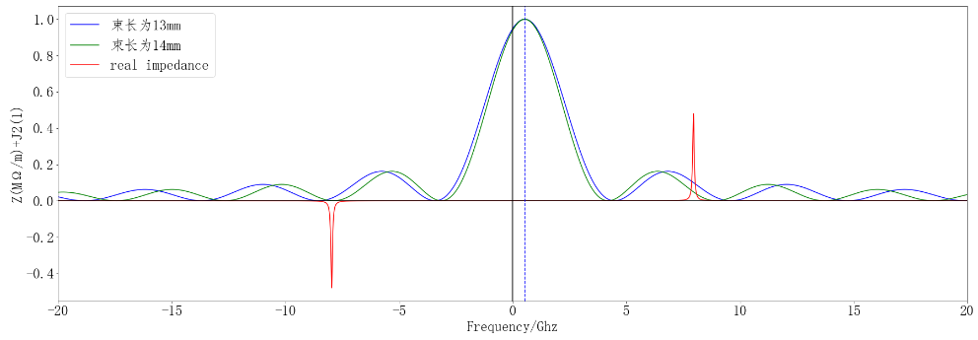
考虑纵向及色品效应下的横向耦合不稳定性增长率
从Vlasov方程出发求解窄带阻抗下的多束团横向耦合运动：
$$\left[Ω^{\left(l\right)}−ω_{β}−lω_{s}\right]α_{l}=−i\frac{Ic}{4πν_{β}\left({E_{0}}/e\right)}\sum_{l^{′}=−∞}^{∞}{α_{l^{′}}i^{l−l^{′}}×}\sum_{q=−∞}^{∞}{Z_{1}^{⊥}\left(ω_{q}\right)}J_{l}\left(\frac{ω_{q}−ω_{ξ}}{c}\hat{z}\right)J_{l^{′}}\left(\frac{ω_{q}−ω_{ξ}}{c}\hat{z}\right)$$
$$ω_{ξ}=\frac{ω_{β}ξ}{η}$$
忽略横向模和径向模模式之间的耦合，$并且只$考虑l=0 模：
$$Ω−ω_{β}=−i\frac{Ic}{4πν_{β}\left({E_{0}}/e\right)}\sum_{q=−∞}^{∞}{Z_{1}^{⊥}\left(ω_{q}\right)}h_{0}\left(ω_{q}\right)$$
$$h_{0}\left(ω_{q}\right)=J_{0}^{2}\left(\frac{ω_{q}−ω_{ξ}}{c}\hat{z}\right)$$
$$ω_{q}=ω_{β}+μω_{0}+pMω_{0}$$
不稳定性增长率不仅随流强线性增加，同时还被色品、束长通过Bessel函数调制！
色品调制作用
束长调制作用

Slide 15
耦合束团不稳定性横向窄带阻抗模型
横向窄带阻抗通常用谐振子模型来等效
$$Z_{1}^{⊥}=\frac{c}{ω}\frac{R_{s}}{1+iQ\left(\frac{ω_{R}}{ω}−\frac{ω}{ω_{R}}\right)}$$
BER 和 BPR中最不稳定性模式具有窄带特征，可以用对应的谐振子模型来等效。
模型决定的三个关键参数：ω_{R}、R_{s}、Q

Slide 16
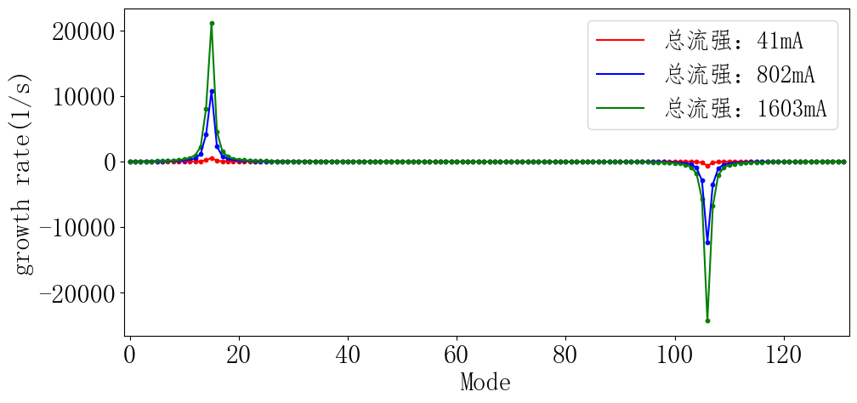
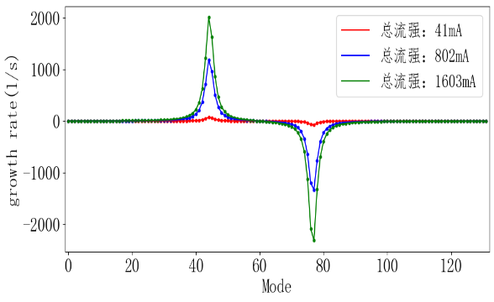
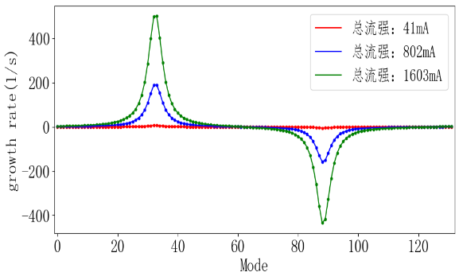
不稳定性模式增长率获得窄带阻抗模型的方法验证
假设储存环垂直方向存在已知的三个谐振子窄带阻抗，$R_{s}=2.5E8Ω/m2$，$Q=1000$，${ ω}_{r}$：$1.47366E9×2πHz$、$3.76888E9×2πHz$，$7.1156E9×2πHz$
三个已知阻抗导致的不稳定性模式分布和不同流强下的增长率&流强归一化增长率

Slide 17
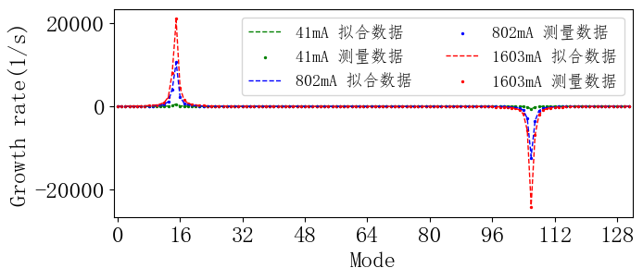
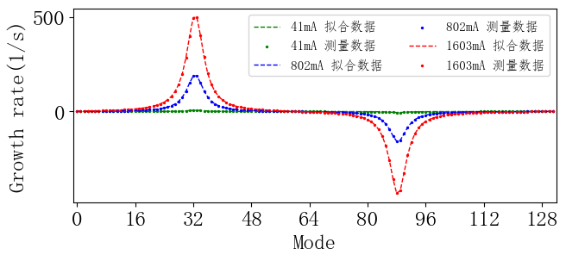
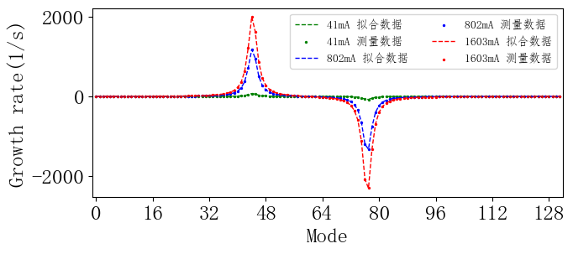
不稳定性模式增长率获得窄带阻抗模型的方法验证(II)
已知不稳定性模式分布和不同流强下的增长率&流强归一化增长率
三个谐振子阻抗模型
反向拟合
${ ω}_{r}$理论（G$Hz$） | ${ ω}_{r}$拟合值（G$Hz$） | ${ ω}_{r}$误差 | $R_{s}理论$值（M$Ω/m2$） | $R_{s}$拟合值 （M$Ω/m2$） | $R_{s}$误差 | $Q理论$值 | $Q$拟合值 | $Q$误差
$$1.47366×2π$$ | $$1.4736683472×2π$$ | $$0.00057\%$$ | $$250$$ | $$252.11241823$$ | $$0.84497\%$$ | 1000 | $$1009.0$$ | $$0.900\%$$
$$3.76888×2π$$ | $$3.7688666127×2π$$ | $$−0.00036\%$$ | $$250$$ | $$250.07658388$$ | $$0.0306336\%$$ | 1000 | $$1001.0$$ | $$0.1\%$$
$$7.1156×2π$$ | $$7.11156276667×2π$$ | $$0.00039\%$$ | $$250$$ | $$249.871193.55$$ | $$−0.0515226\%$$ | 1000 | $$1001.0$$ | $$0.1\%$$
反向拟合得到的阻抗模型与理论模型一致，计算获得的模式分布和流强增长率与理论一致，方法准确性

Slide 18
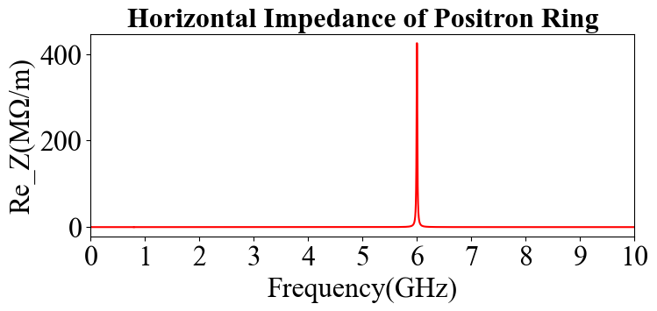
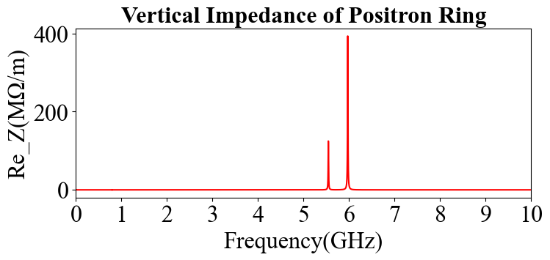
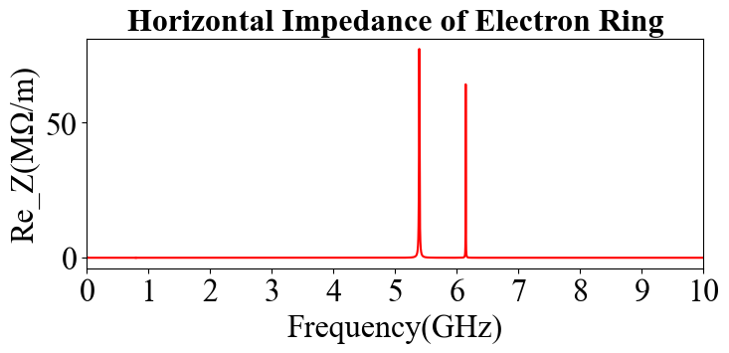
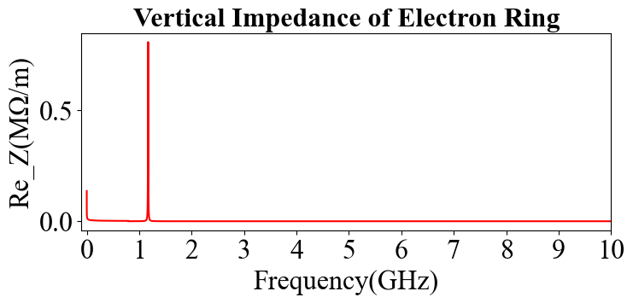
BEPCII中的横向窄带阻抗模型
利用BEPCII中BER、BPR水平、垂直不同流强下测量的模式分布及其增长率，采用同样反向寻找阻抗模型
储存环 | 方向 | $$ω_{R}(2πGHz)$$ | $$Q$$ | $$R_{s1}(GΩ/m2)$$
正电子环 | 水平方向 | $$5.99855494883$$ | $$379$$ | $$53.388496756$$
 | 垂直方向 | $$5.97064832433$$ | $$587$$ | $$44.732488457$$
 |  | $$5.37841593329$$ | $$649$$ | $$6.454489061$$
负电子环 | 水平方向 | $$6.14334907401$$ | $$1909$$ | $$8.262705181$$
 |  | $$5.38987162519$$ | $$521$$ | $$8.726223155$$
 | 垂直方向 | $$1.17051192720$$ | $$199$$ | $$0.19794725$$

Slide 19
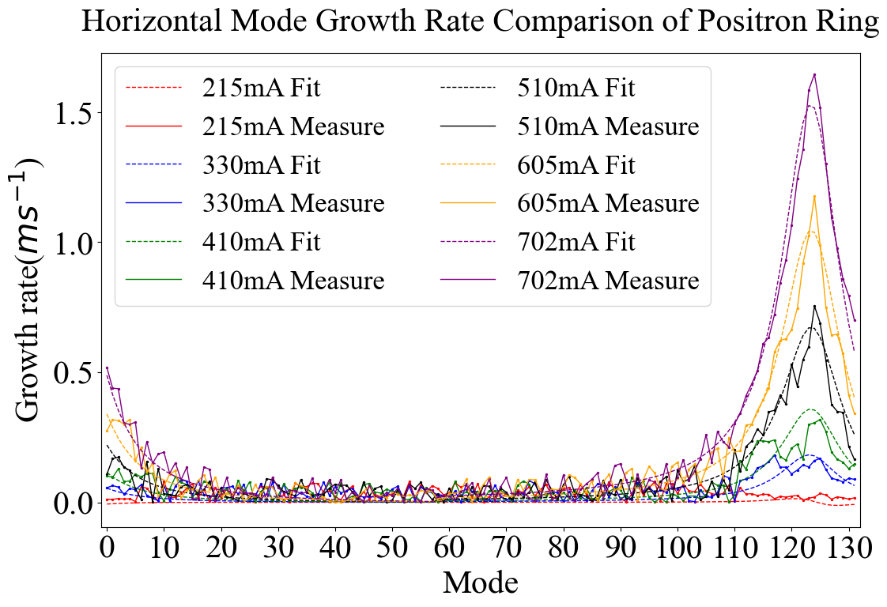
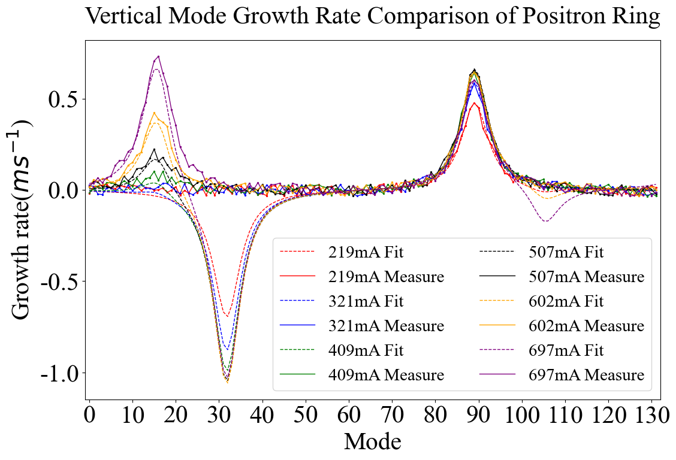
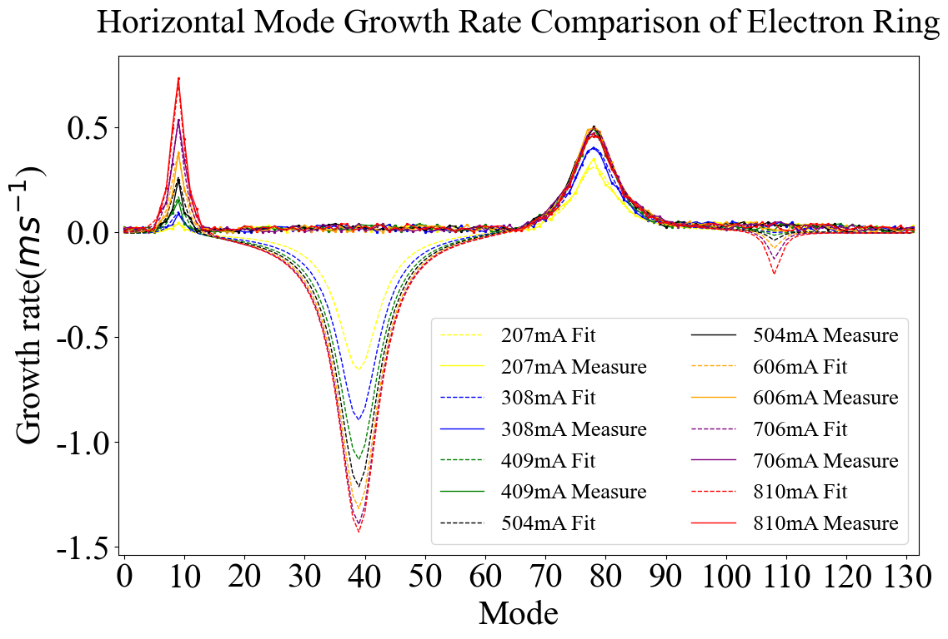
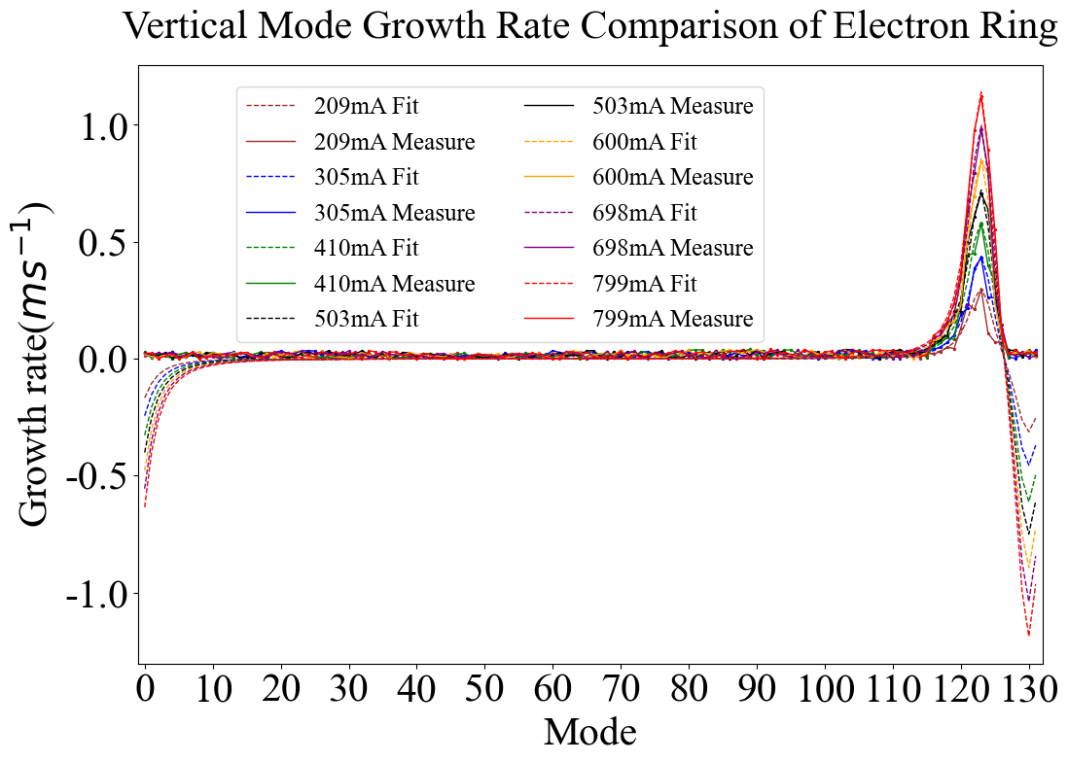
横向窄带阻抗模型计算模式分布和增长率（I）
阻抗模型计算结果实验测量相符合

Slide 20
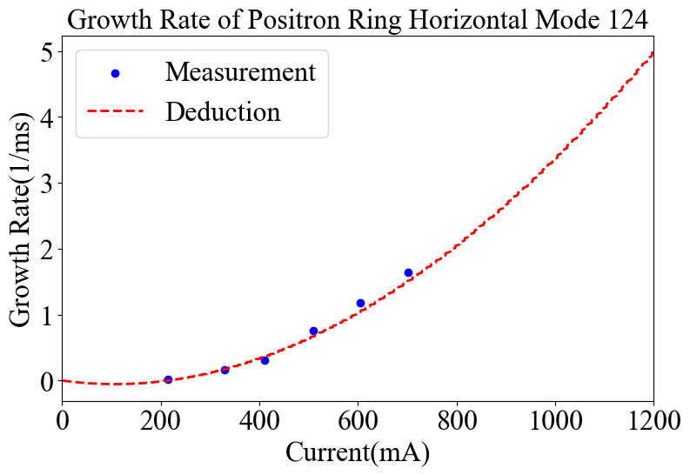
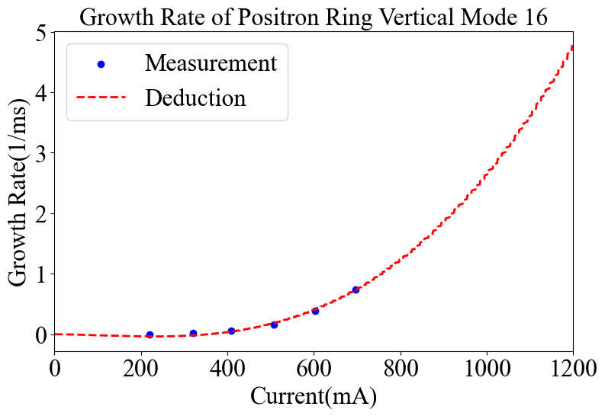
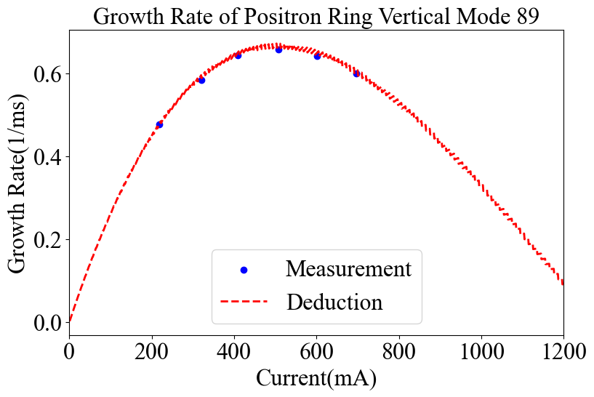
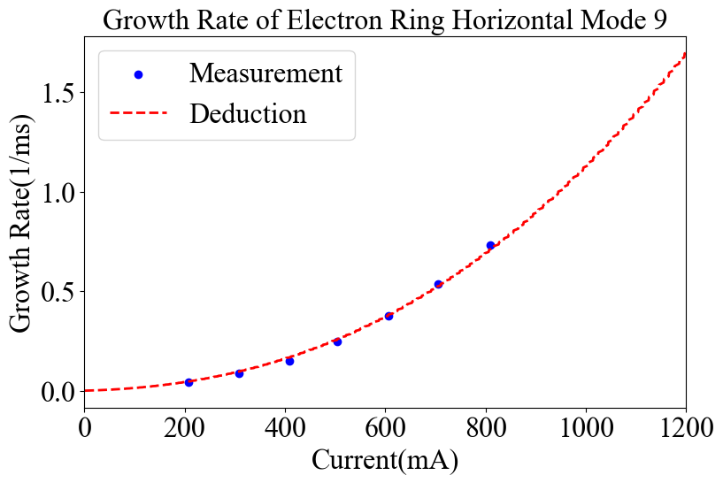
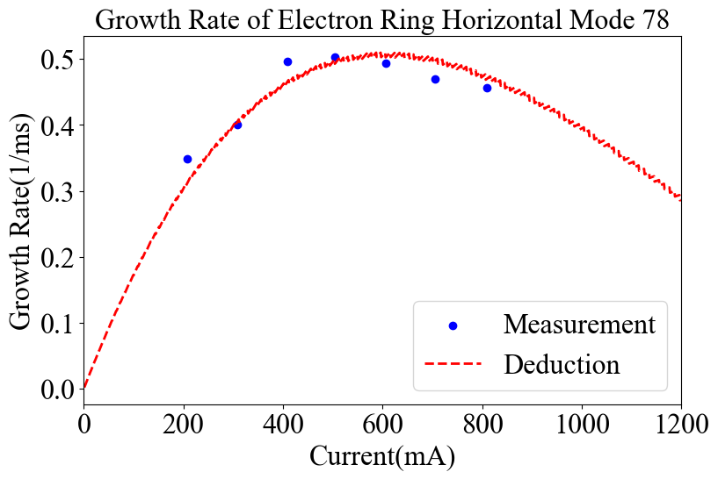
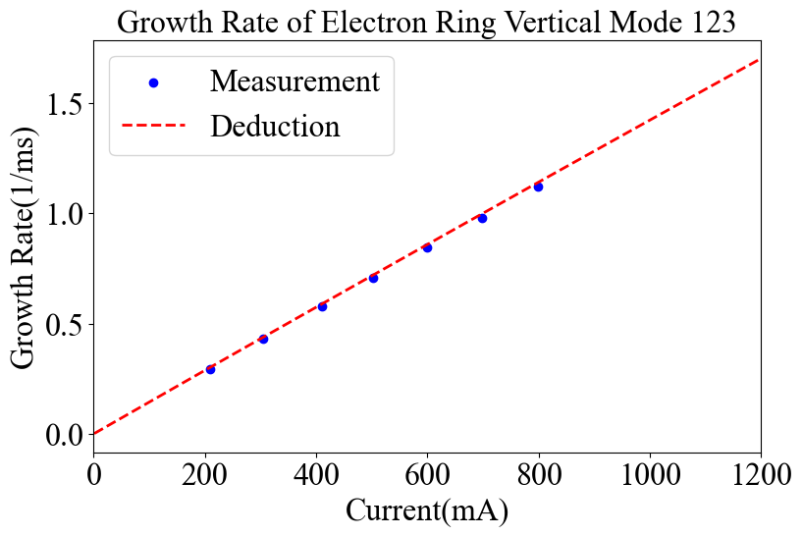
横向窄带阻抗模型计算模式分布和增长率（II）

Slide 21
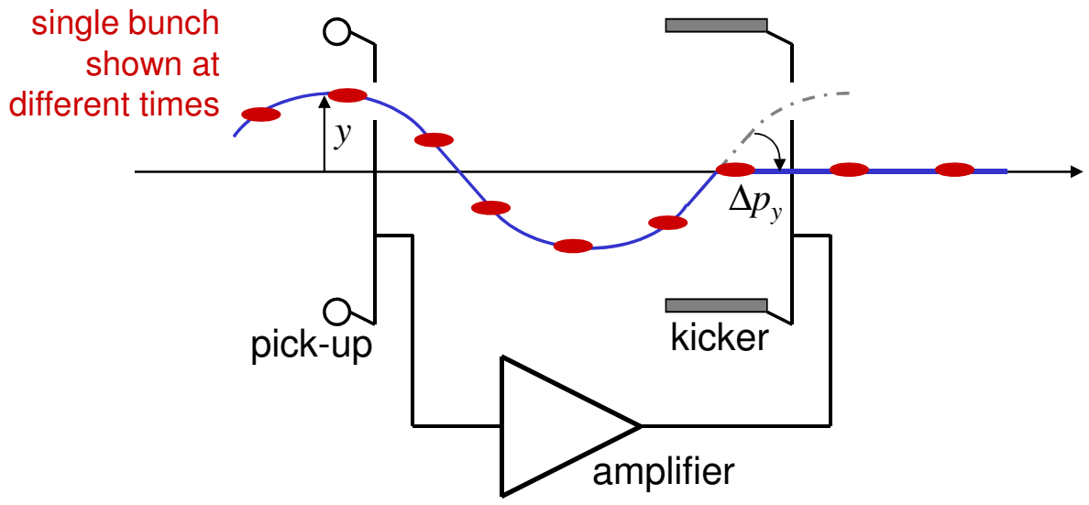
逐束团横向反馈系统物理图像
M. Lonza, H. Schmickler,Multi-bunch Feedback Systems, CAS - CERN Accelerator School: Advanced Accelerator Physics, pp.503-546
$$k=g\frac{A}{β}sinφ$$
g= $\frac{ΔA}{A}=\frac{A−A_{1}}{A}=\frac{β}{A}ksinφ$
$$\frac{ΔA}{A}=g\sin^{2}φ$$
$$〈\frac{ΔA}{A}〉=\frac{g}{2}$$
$$\frac{1}{τ}=〈\frac{ΔA}{A}〉\frac{1}{T_{0}}=\frac{g}{2T_{0}}$$
k 是反馈系统提供给束团的作用量，A是束团真的振幅， $ΔA$振幅变化量
反馈系统提供的阻尼率只和增益$g$有关，而增益$g$一旦系统设定不变后，系统阻尼率就已确定。
$$g_{max}=\frac{\sqrt{2P_{max}R_{s}}}{A_{max}\frac{E_{0}}{e}}β$$
$${反馈实时输出功率：P=\frac{1}{2R_{s}}\left(\frac{kE_{0}}{e}\right)}^{2}$$
反馈系统的极限功率：P_{max,}，
不稳定性最强振荡幅度A_{max}
反馈系统的极限增益
$$\frac{1}{τ}=\frac{\sqrt{2P_{max}R_{s}}}{2T_{0}A_{max}\frac{E_{0}}{e}}β$$
反馈系统的极限阻尼率 &
能抑制的最强不稳定性增长率

Slide 22
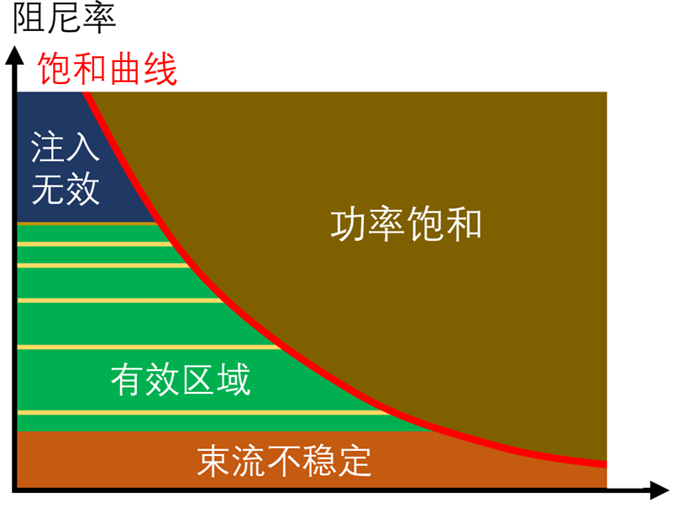
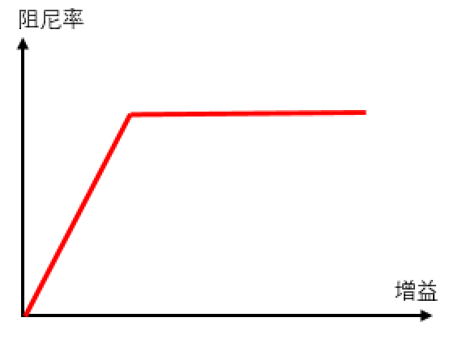
逐束团横向反馈系统和不稳定性的作用过程
不稳定性激励
增益选择的重要性：
增益太低，反馈阻尼率低，不稳定性增长率>阻尼率，束流不稳定性（流强受限）
增益太高，不稳定性增长率<阻尼率，但注入中（由于注入kicker引入振荡），不稳定性振幅+注入振幅的抑制需要的反馈功率超过P_{max}，束流不稳定性（流强阈值）

Slide 23
横向反馈系统参数的优化和选择
BER 900mA 水平方向
BPR 660mA 水平方向（16阶）
More experiments will be focus on feedback system to understand its effect.

Slide 24
总 结
BEPCII中横向耦合束团不稳定性严重，超过达到了反馈系统的抑制极限；
找到了一种通过不稳定性增长率建立全环窄带阻抗模型的方法；
横向反馈系统的参数设置尚有深入优化的可能！
感谢所有保证BEPCII高效、稳定运行的奉献者！

Slide 25
Back up

Slide 26
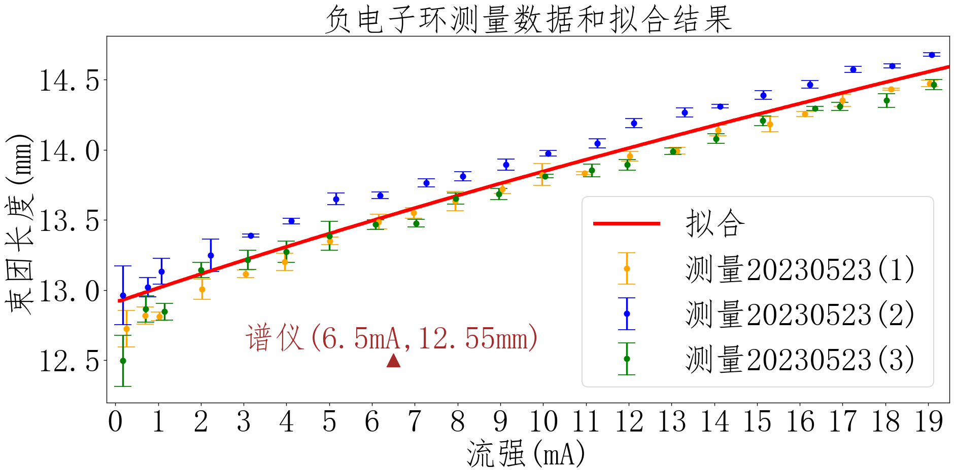
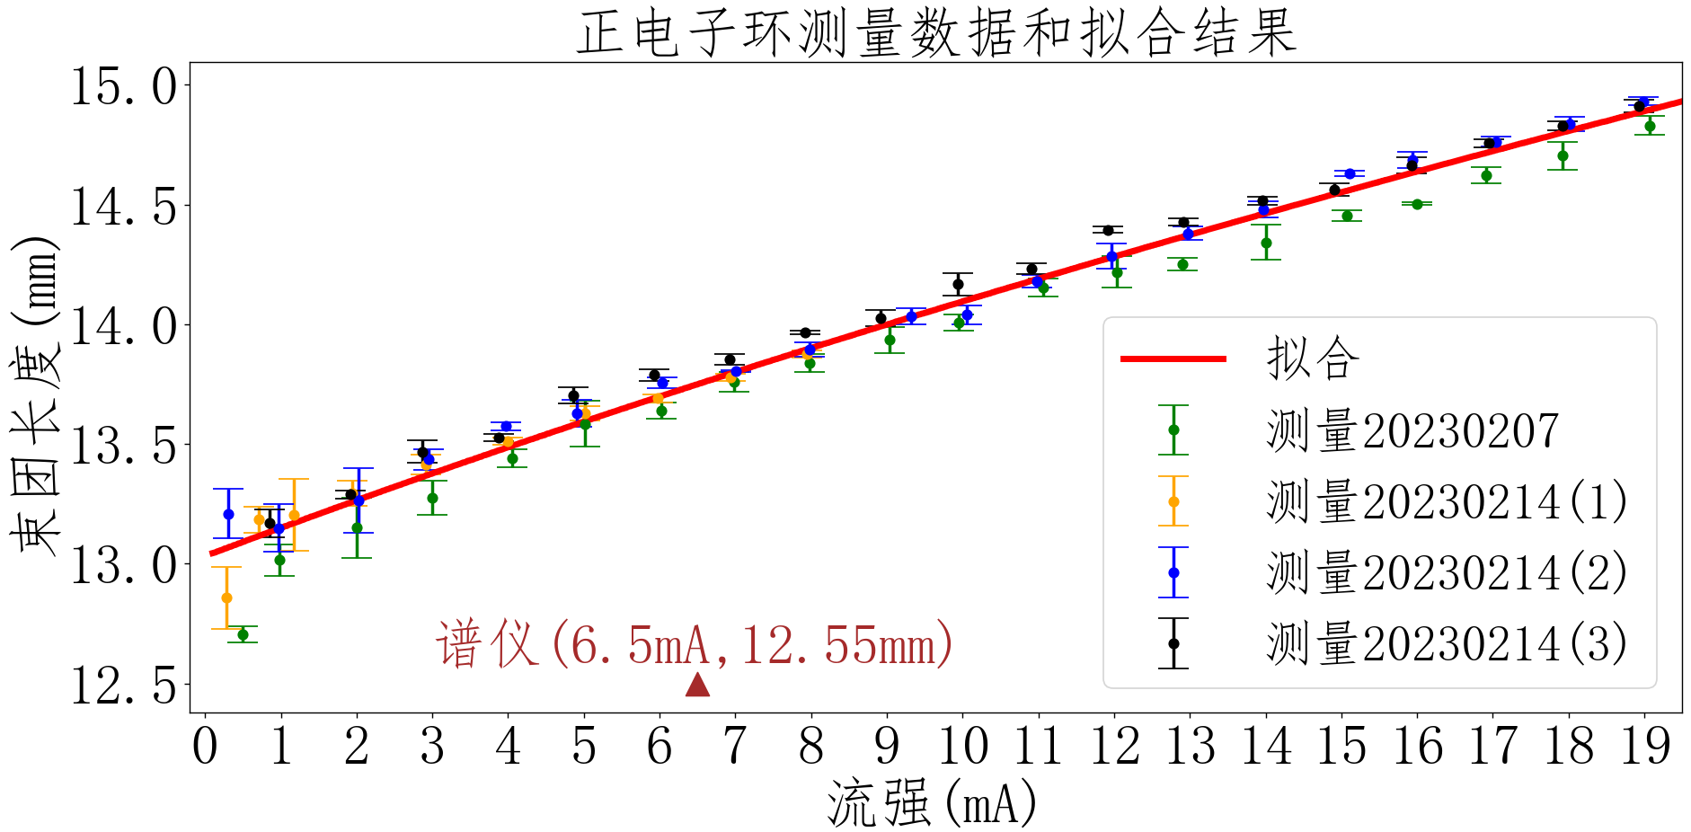
纵向束团拉伸效应及纵向宽带阻抗：BPR&BER
条纹相机：束团纵向长度的测量，通过束团长度和流强之间的拉伸关系，拟合得到电子环纵向有效阻抗
$$I_{b}=\left[\left(\frac{σ_{l}}{σ_{0}}\right)−{\left(\frac{σ_{l}}{σ_{0}}\right)}^{3}\right]{\left(\frac{σ_{0}}{R}\right)}^{3}\frac{\sqrt{2π}ν_{s0}^{2}E}{eα_{p}Im\left[{\left(\frac{Z^{∥}}{n}\right)}_{eff}\right]}$$
1mA
11mA
$${\text{σ}\text{0}\text{\sim }12.91±0.18mm，\left(\frac{Z^{∥}}{n}\right)}_{eff}\sim 0.153±0.003Ω，$$
$$L=19.07±0.33nH，$$
$${\text{σ}\text{0}\text{\sim }13.05±0.27mm，\left(\frac{Z^{∥}}{n}\right)}_{eff}\sim 0.176±0.005Ω，$$
$$L=22.16±0.6nH，$$
BER&BPR纵向阻抗差15%
σ_{0理论}~12mm，Z_{||设计阻抗}~0.27Ω， L~ 28.89nH，β*~13.5mm

